Slide 1






PHẦN 1: CÔNG NGHỆ VÀ ĐỜI SỐNG
BÀI
An toàn với môi trường công nghệ trong gia đình
(Tiết 2)
6

Slide 2



KHỞI ĐỘNG
+ Bạn An giơ tay chỗ ấm đun nước bằng điện đang sôi.
+ Khi nước sôi, bạn Hà cẩn thận rút phích cắm ra khỏi ổ điện, cầm quai ấm để rót nước
Em có nhận xét gì về cách sử dụng của 2 bạn?

Slide 3
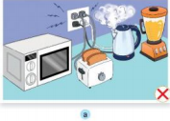
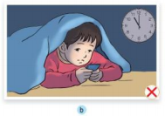
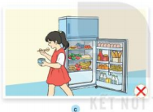
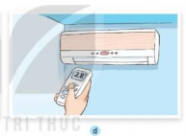
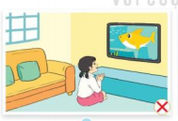
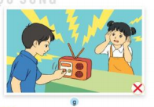
THẢO LUẬN NHÓM ĐÔI
Hoạt động 1. An toàn khi sử dụng một số sản phẩm công nghệ (Nhóm 4)
KHÁM PHÁ
- Theo các em việc làm trong hình nào đúng, việc làm trong hình nào sai? Tại sao?
- Miêu tả nội dung từng bức tranh
Hình 2

Slide 4
Sử dụng các sản phẩm công nghệ trong gia đình cần đảm bảo an toàn, tiết kiệm năng .
Không nên cắm nhiều đồ dùng điện cùng một lúc vào ổ cắm.
Không dùng điện thoại di động trong điều kiện thiếu ánh sáng quá lâu.
Đóng tủ lạnh ngay sau khi lấy đồ.
Nên để điều hòa từ 26-28ºC.
Không nên ngồi gần và không nên xem ti vi quá lâu.
Điều chỉnh âm thanh vừa đủ khi nghe đài

Slide 5
Ghép các mô tả vào bức tranh cho đúng.
Không nên cắm nhiều đồ dùng điện cùng một lúc vào ổ cắm.
Đóng tủ lạnh ngay sau khi lấy đồ.
Không dùng điện thoại di động trong điều kiện thiếu ánh sáng quá lâu.
Điều chỉnh âm thanh vừa đủ khi nghe đài
Không nên ngồi gần và không nên xem ti vi quá lâu.
Nên để điều hòa từ 26-28ºC.

Slide 6
Không nên cắm nhiều đồ dùng điện cùng một lúc vào ổ cắm.
Không dùng điện thoại di động trong điều kiện thiếu ánh sáng quá lâu.
Đóng tủ lạnh ngay sau khi lấy đồ.
Nên để điều hòa từ 26-28ºC.
Không nên ngồi gần và không nên xem ti vi quá lâu.
Điều chỉnh âm thanh vừa đủ khi nghe đài

Slide 7
Liên hệ những việc đã làm, chưa làm để đảm bảo an toàn khi sử dụng các SP công nghệ.
Luyện tập
Liên hệ các tình huống trong hình diễn ra ở gia đình mình và chia sẻ với các bạn.

Slide 8
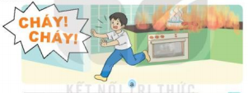
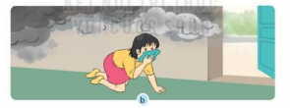
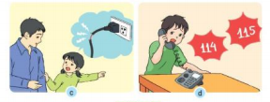
Em hãy mô tả tình huống không an toàn trong hình 3
Hình 3
Bạn nhỏ nhìn thấy đám cháy và đã chạy ra xa đám cháy, hét lớn để gây sự chú ý của những người xung quang
Bạn nhỏ gặp đám cháy lấy khăn ướt bịt mũi, miệng, cúi khom người men theo tường để lần ra khỏi đám cháy
Bạn nhỏ đã gọi người lớn đến để giúp đỡ khi phát hiện dây điện bị hở và gọi điện thoại khẩn cấp (114, 115)

Slide 9
Em hãy sắp xếp các thẻ mô tả cách xử lý một số tình huống vào bảng cho phù hợp
Tình huống | Cách xử lí
Bỏng
Cháy/khói
Điện giật
Cắt/đâm (vật sắc nhọn)
1. Tắt điện
?
2. Rửa vết bỏng bằng nước nguội sạch
3. Gọi điện đến số điện thoại 114
?
4. Lấy bông, băng gạc để băng vết bỏng
5. Lấy bông, băng gạc để băng vết chảy máu
?
6. Khi có khói, lấy khăn che miệng, mũi và cúi khom người di chuyển ra khỏi phòng
?
7. Gọi điện đến số điện thoại 115

Slide 10
GHI NHỚ
Khi có tình huống không an toàn xảy ra, cần báo cho người lớn biết hoặc gọi điện đến các số điện thoại khẩn cấp

Slide 11

Hoạt động vận dụng
- Các em về nhà hãy chia sẻ những hiểu biết của mình để đảm bảo an toàn khi sử dụng các SP công nghệ cho thành viện trong gia đình, tạo bảng mẫu và liệt kê vào bảng những lưu ý khi sử dụng các SP công nghệ
TT | Tên sản phẩm công nghệ | Lưu ý khi sử dụng
1 | ? | ?
2 | ? | ?

Slide 12


L
L
LOVE
TẠM BIỆT VÀ HẸN GẶP LẠI
G
PIRCE
L
S
T
H
L

